Slide 1
APOYO GUÍA N°16
EJE TEMÁTICO: NÚMEROS Y OPERACIONES
PRIORIZACIÓN CURRICULAR, NIVEL 1: (OA 9): Demostrar que comprenden la división en el contexto de las tablas de hasta 10x10: representando y explicando la división como repartición y agrupación en partes iguales, con material concreto y pictórico; creando y resolviendo problemas en contextos que incluyan la repartición y la agrupación; expresando la división como una sustracción repetida; describiendo y aplicando la relación inversa entre la división y la multiplicación; aplicando los resultados de las tablas de multiplicación hasta 10x10, sin realizar cálculos..
O A de la clase: Relacionar la multiplicación y la división como operaciones inversas.
Colegio Mineral El Teniente
Tercer año Básico A – B y C
Maritza Medina Silva

Slide 2
¿Qué relación existe entre la división y la multiplicación?
Cuando multiplicamos tenemos grupos de igual cantidad y se desconoce el total
Grupo 1
Grupo 2
Grupo 3
3 x 5 = 15
5 x 3 = 15
Cuando estamos dividiendo, tenemos la cantidad total de elementos que repartimos o agrupamos en partes iguales y desconocemos la cantidad de elementos de cada grupo o la cantidad total de grupos.
Grupo 1
Grupo 2
Grupo 3
15 : 3 = 5
15 : 5 = 3

Slide 3
Grupo 1
Grupo 2
Grupo 3
¿Por qué están representadas igual?
15 : 3 = 5
5 x 3 = 15
15 : 5 = 3
3 x 5 = 15
La división y la multiplicación son elementos INVERSOS, es decir, representan lo contrario.
Para dividir nos sirve mucho conocer las tablas de multiplicar ejemplo:
Al resolver 15:3 podemos preguntar: 3 x ___ = 15
O al resolver 15:5, preguntamos 5 x ___ = 15

Slide 5
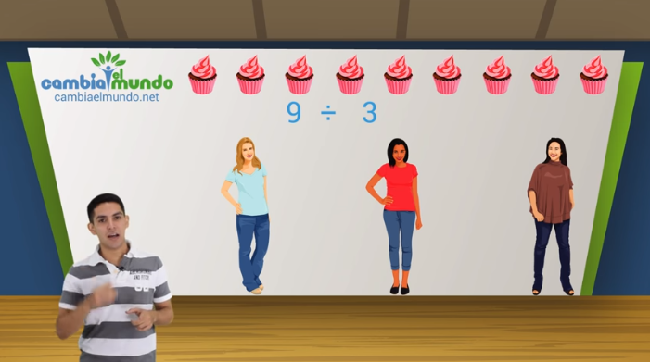
Te recomiendo visitar el siguiente link
https://www.youtube.com/watch?v=y5If3hR1V34

Slide 6
AHORA APLICAMOS LO QUE APRENDIMOS.
Tu puedes hacerlo
Desarrolla tu guía de trabajo y ticket de salida, si tienes duda o quieres que lo revise envíalo al correo que aparece en ella.

